Slide 1
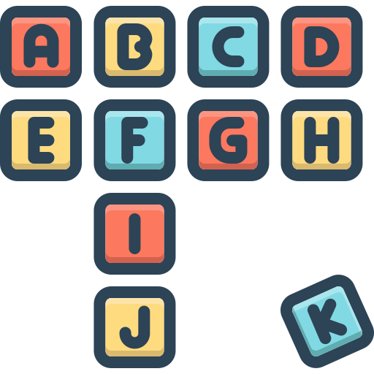
센스보카
감각을 자극하는 센스있는 영단어 해마학습법
3주차
캡스톤 디자인 1 (001)
IT융합학부 컴퓨터정보보안전공
김성준 | 권원경 | 정수현

Slide 2
목차
주요 기능 설명
새 단어장 생성 | 단어 암기 | 단어 퀴즈
사용 AI 선정
예문 생성 | 이미지 생성
프로젝트 계획
역할 분담 | 주차별 계획

Slide 3
기능 설명
| 주요 기능
단어장
생성
단어 암기
단어 퀴즈
기본 단어장 10세트
나만의 단어장
즐겨찾기 단어장
틀린 단어 복습 단어장
10단어씩 한 세트 암기
복습 단어 지정 및 반복
발음 피드백
점수 랭킹 제공
틀린 단어 복습

Slide 4
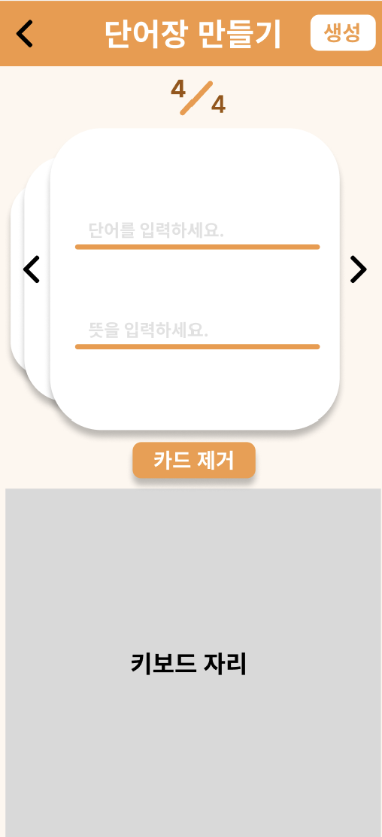
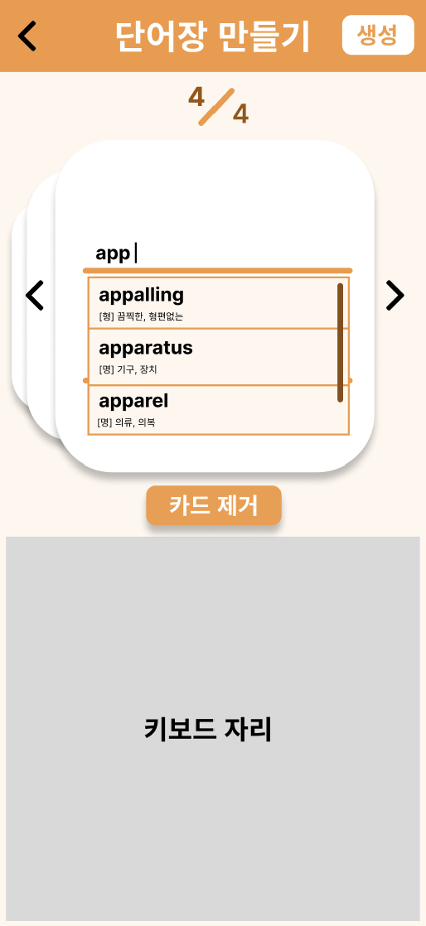
기능 설명
단어장 생성
단어장 이름과 공개 유무를 선택하여
단어장을 완성 및 저장
| 새 단어장 생성
영어 단어와 뜻을 입력하여
새 단어 카드 생성
자동완성 기능
입력된 영어로 단어를 유추하여 단어와 의미 후보 출력
화살표 버튼을 통해
단어 카드 추가
▲ 단어장 생성

Slide 5
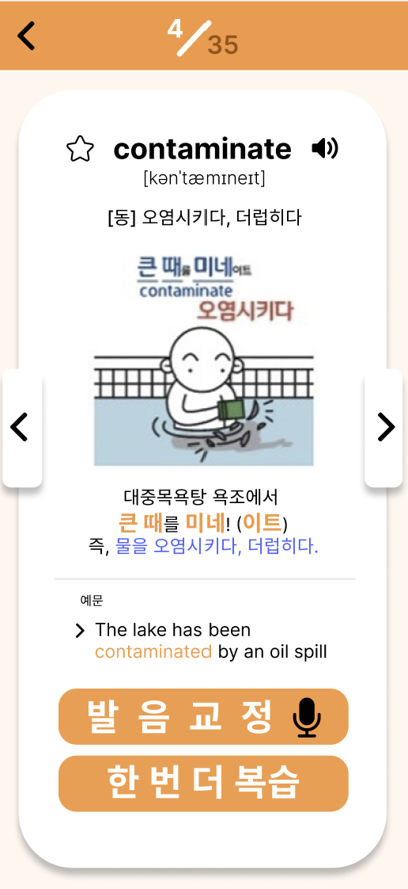
기능 설명
세트 암기
한 단어장 내의 단어를
10개 단위로 묶어서 암기
| 단어 암기
즐겨찾기
단어를 저장하여 즐겨찾기 단어장으로 따로 암기
연상 암기법 예문
실제 단어 사용 예문
발음 교정
사용자가 녹음한 단어의 발음을 분석하여 피드백 제공
한 번 더 복습
10개의 단어를 한번씩 암기한 후, 이 버튼이 눌린 단어만 모아
한 번 더 암기
▲ 단어 연습
Notes:
단어 연습 : 한 단어장 내의 단어들을 10개 단위로 암기할 수 있도록 함. 한 번 더 복습을 누른 단어는 10개의 단어 암기 이후 따로 모아 한 번 더 보여줌. 한 번 더 복습이 눌린 단어가 존재하지 않을 때, 다음 10개의 단어로 넘어갈 수 있음.

Slide 6
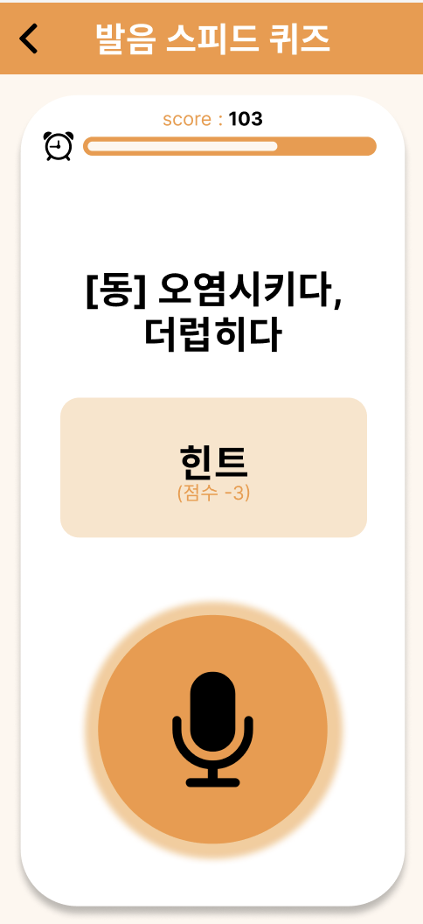
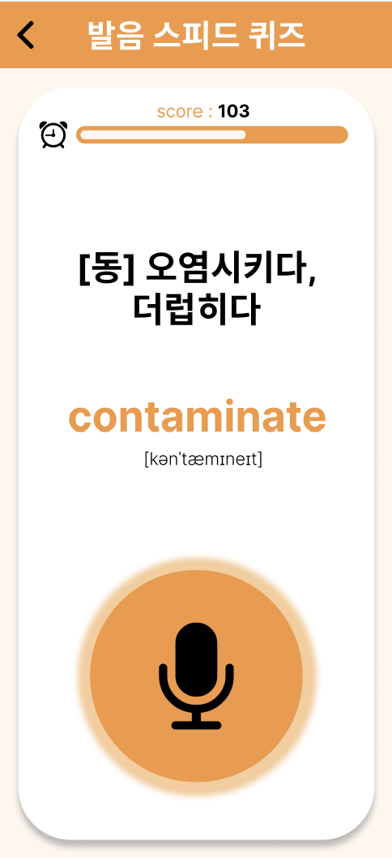
기능 설명
| 단어 퀴즈
단어를 제대로 암기했는지 재미있게 확인 가능
예문 빈칸 뚫기
뜻을 보고 스펠링 조합하기
카드 뒤집기
발음 스피드 퀴즈
듣기 퀴즈
=> 점수를 통합하여 사용자 간 랭킹 제공
=> 퀴즈를 풀면서 틀렸던 단어 복습 기능 제공
▲ 퀴즈 예시
https://www.figma.com/design/K8OKMnbXt1GGB5ixq4Cc1G/%EC%BA%A1%EC%8A%A4%ED%86%A4-%EB%94%94%EC%9E%90%EC%9D%B81---%EA%B9%80%EC%9B%90%ED%98%84-%ED%81%AC%EB%A1%9C%EC%8A%A4?node-id=0-1&p=f&t=FBHHtTqGEeYCaYPl-0

Slide 7
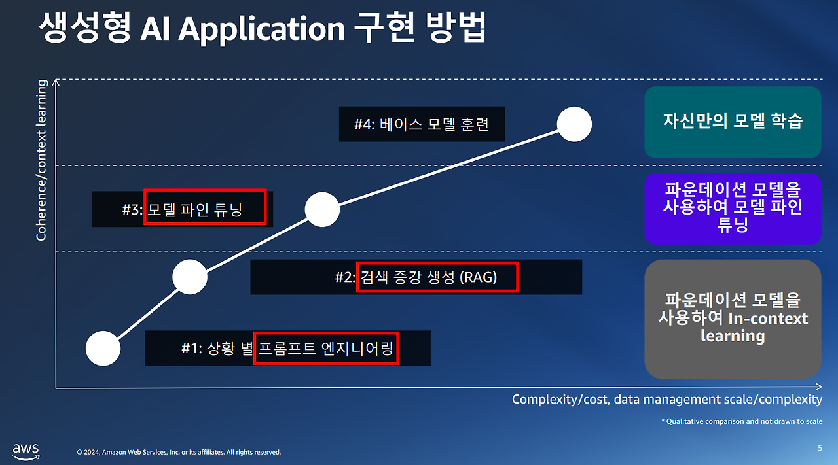
사용 AI 선정
| 예문 생성 LLM
RAG
외부 지식 데이터를 활용하고자 할 때
Fine-tuning
복잡한 데이터 처리와 높은 컴퓨팅 파워 요구
Prompt-tuning
특정 작업을 수행하도록 유도하는 명령
이미지 : https://brunch.co.kr/@topasvga/3742
Notes:
프롬프팅 2. 결과 수준 상승
파인 튜닝 : LLM 특정 작업 특화 재학습 프롬프팅 : 출력조절
rag
외부 지식 데이터를 활용하고자 할 때
근데 외부 지식 필요 없음 이미 대부분의 llm은 단어 뜻과 발음을 알고 있음 미세조정(fine-tuning) 과정에서 복잡한 데이터 처리와 높은 컴퓨팅 파워가 필요 NoSQL 사용 + 프롬프트 기반 예문 생성 사용자가 이 단어를 검색하면 NoSQL에서 빠르게 예문을 찾아 제공
장점
직접적인 검색: NoSQL은 데이터 검색이 빠르고 효율적.
프롬프트 기반으로 맞춤형 예문을 즉시 생성
단점
프롬프트 엔지니어링에 의존하므로 세밀한 조정이 필요
Prompt-Tuning은 새로운 작업에 적응시키기 위해 가장 적합한 특정 Prompt(입력 텍스트) 매개변수를 찾아 모델을 튜닝하는 과정
LLM이 특정 작업을 수행하도록 유도하는 텍스트나 명령을 의미
장점
1. 데이터 효율성이 높다.
Prompt-Tuning은 적은 데이터로도 효과적인 결과를 얻을 수 있다. 이미 사전 학습된 모델의 지식을 활용하여 작은 양의 추가 데이터만으로도 모델을 특정 작업에 적용할 수 있다. 이는 데이터를 효율적으로 활용하여 모델을 개선할 수 있는 장점을 제공한다.
2. 빠르게 적용할 수 있다.
전체 모델을 재학습할 필요가 없기 때문에 Prompt-Tuning은 빠르게 적용할 수 있다. 특히 시간에 민감한 프로젝트에 유용하며, 새로운 작업에 대한 모델을 빠르게 구축하고 테스트할 수 있다.
단점
1. 맞춤화가 제한적이다.
Fine-Tuning에 비해 Prompt-Tuning의 맞춤화 정도가 제한적일 수 있다. 특정 작업에 대한 깊은 최적화가 필요한 경우, 이 방법만으로는 한계가 있을 수 있다. 따라서 특정 작업에 더 깊이 맞춤화할 필요가 있는 경우에는 Fine-Tuning을 선택하는 것이 더 적절할 수 있다.
2. 프롬프트 설계가 어렵다.
효과적인 프롬프트를 설계하는 것은 쉽지 않다. 정확하고 효과적인 프롬프트를 개발하기 위해서는 해당 작업의 전문 지식과 언어 모델의 작동 방식을 잘 이해해야 한다. 또한, 프롬프트가 작업을 명확하게 정의하고 모델이 올바른 결과를 생성하도록 유도하는 데 필요한 정보를 제공해야 한다

Slide 8
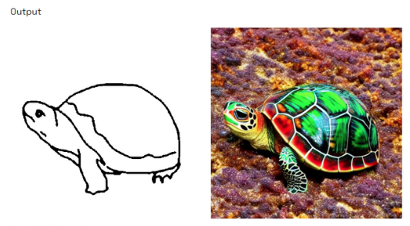
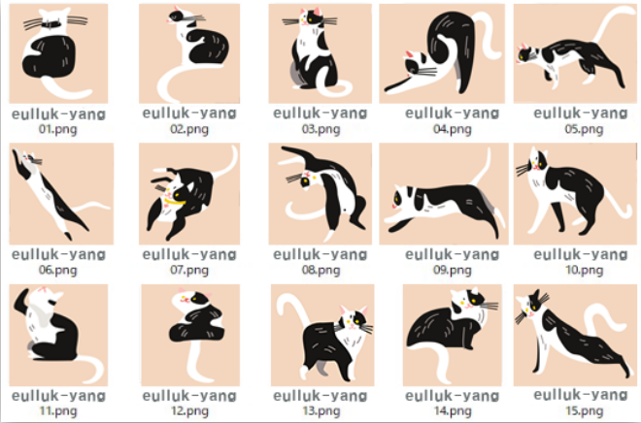
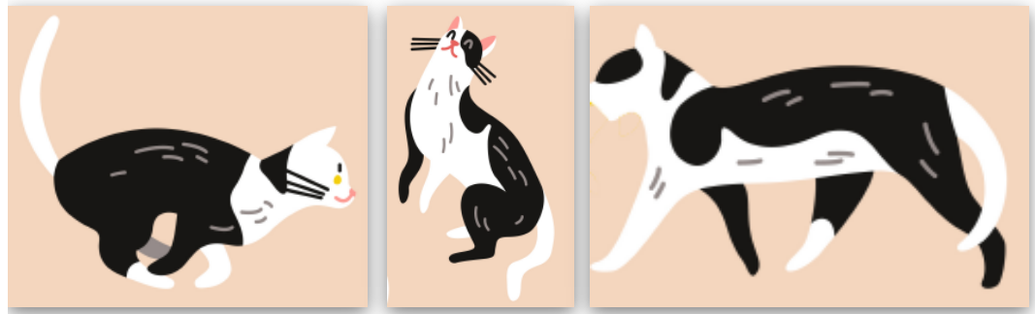
사용 AI 선정
| 이미지 생성 Stable Diffusion + ControlNet + LoRA
Stable Diffusion : 텍스트 기반으로 이미지를 생성
ControlNet : 기본 스케치를 통해 형태를 유지하며 이미지 생성 (그림체 통일성)
LoRA : 모델 학습을 통해 특정 그림체 유지 (고정 캐릭터를 통한 이미지 변형 가능)
▲ 모델 학습을 통한 동일한 캐릭터의 이미지 생성
▲ 학습 데이터
https://loodyrunning.tistory.com/2725#google_vignette
https://tilnote.io/pages/64e2ca34fa1c597f42880a51
Notes:
stable diffusion을 통해 이미지를 생성하고, controlNet과 LoRA를 통해 보완할 예정

Slide 9
역할 분담
김성준
권원경
정수현
① AI 구현
- 연상 예문 생성 (LLM)
② 서버 & DB
③ AWS 배포
① AI 구현
- 예문 이미지 생성 (SD)
- 발음 교정 (STT)
② UI 디자인 및 구현
③ AWS 배포
① AI 구현
- 예문 이미지 생성 (SD)
- 발음 교정 (STT)
② UI 설계 및 구현
③ 서버 & DB

Slide 10
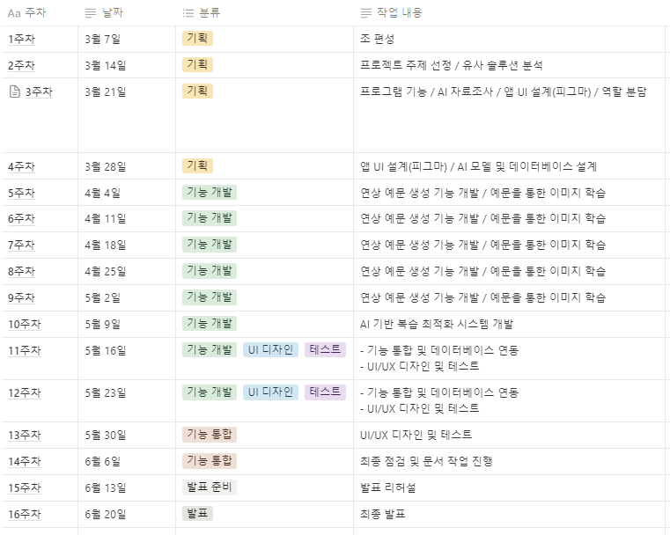
주차별 계획
| 기획 (1~4주차)
- 프로젝트 주제 선정 및 자료 조사
- 앱 UI 디자인 및 사전 준비
| 기능 개발 & UI (5~12주차)
- AI 기능 구현 (연상 예문 및 이미지 생성)
- 앱 UI 구현
| 프로그램 최종 점검 (13~16주차)
- 프로그램 테스트 및 발표 준비

